Slide 1
V SAVJETOVANJE CG KO CIGRE
MONITORING ZEMLJOSPOJEVA U
SISTEMU 220V DC U HE „ PIVA“
Autori: Daković Nikola,
Blagojević Gojko,
Todorović Igor –EPCG AD Nikšić

Slide 2
Osnovni podaci HE „Piva“(puštena u pogon 1976 godine):
3 agregata 120MVA sa Francisovim turbinama
RP 220kV koji čine:
tri agregatska polja,
tri dalekovodna polja,
jednostruke sabirnice sekcionisane u 3 sekcije.
Postrojenja sopstvene potrošnje:
0,4kV postrojenje
10kV postrojenje
35kV postrojenje
220V DC postrojenje
230V UPS postrojenje
Postrojenje dizel agregata

Slide 3
POSTROJENJE 220V DC:
Glavne sabirnice (I i II sistem sabirnica)
Dva ispravljača u izvedbi N+1
Sistem baterija kapaciteta 600Ah( I i II sistem)
Ormar upravljanja postrojenjem
TIPOVI PODRAZVODA 220V DC:
Podrazvod koji ima jednu zajedničku sabirnicu za napajanje potrošača
Podrazvod koji ima dvije odvojene sabirnice za napajanje potrošača

Slide 4
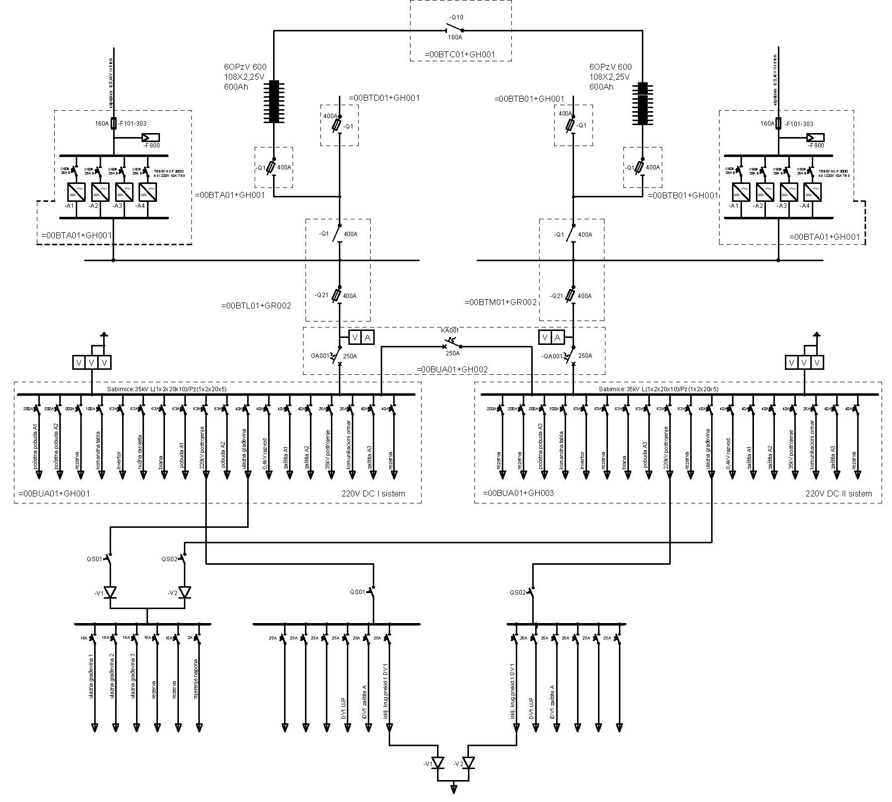
Prikaz koncepcije postrojenja 220V DC sa tipskim podrazvodima

Slide 5
Uređaji za detekciju zemljospoja su:
Isometar – uređaj za mjerenje otpora izolacije
EDS – uređaj za lokaciju kvara
SMO – signalni konvertor

Slide 6
ISOMETAR – UREĐAJ ZA MJERENJE OTPORA IZOLACIJE
Osnovne funkcije:
funkcije praćenja otpora izolacije prema zemlji,
samotestiranje uređaja,
memorisanje događaja sa vremenskim pečatom,
razmjena podataka sa uređajima iz iste grupe po RS485.

Slide 7
Isometar je uređaj sa integrisanim kontrolerom koji služi za monitoring izolovanosti 220V DC mreže prema zemlji.
Uređaj ima mogućnost podešavanja dva praga prorade koji se mogu podešavati u granicama od 1kΩ do 10MΩ.
Ukoliko se detektuje greška između mreže i zemlje, to jest izolaciona otpornost prema zemlji padne ispod alarmnih podešenja ALARM1/ALARM2, uključuje se mjerni krug i na displeju uređaja se vidi stvarna otpornost između izolavane mreže i zemlje u kΩ.
Mikroprocesorki uređaja generiše impulsni signal koji se sastoji od pozitivne i negativne amplitude i u kombinaciji sa EDS uređajom locira izvod na kojem je nastao kvar.

Slide 8
EDS – UREĐAJ ZA LOKACIJU KVARA
Lokator kvara je modularnog dizajna, broj kanala po jednom modulu je 12.
Uređaj posjeduje i displej na kojem se može vidjeti na kojem je kanalu-izvodu nastala greška.
Uređaj posjeduje i serijski interfejs RS-485BS za komunikaciju sa nadređenim sistemom
Može raditi u ručnom i u automatskom režimu

Slide 9
PRINCIP DETEKCIJE KVARA U 220V DC SISTEMU
Ukoliko ISOMETAR detektuje smanjenje otpornosti sistema on injektuje u sistem povorku impulsa. Injektovana komponenta prolazi kroz mjesto kvara i u sekundaru strujnog mjernog transformatora stvara struju koju detektuje EDS uređaj. U slučaju detektovanja greške EDS šalje informaciju u ISOMETAR-u preko serijskog interfejsa
Kapacitet sistema u kojem se vrši monitoring mora da bude što manji.
Alarmni signali koji nastaju usled pojave greške u DC sistemu, to jest koji nastaju usled detektovanja greške na izvodu na kome je došlo do smanjenja otpora izolacije prema zemlji, dolaze serijskom komunikacijom RS485 do SMO uređaja koji ih konveruju u relejne izlaze. Relejni izlazi koriste se za aktivaciju svjetlosne signalizacije na izvodu na kojem je nastala greška.

Slide 10
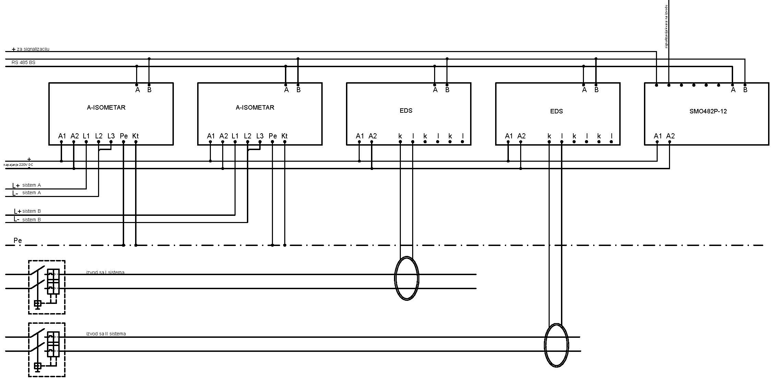
Blok šema monitoringa izolacije DC sistema

Slide 11
TESTIRANJE I PUŠTANJE U RAD UREĐAJA
ZA MONITORING ZEMLJOSPOJEVA
Testiranja su obuhvatila:
Provjeru funkcionalnosti opreme,
Provjeru ispravnosti rada opreme u slučaju nastanka kvara na izvodima,
Provjeru signalizacije stanja opreme i kvarova u toku rada.

Slide 12
PROVJERA ISPRAVNOG RADA SISTEMA
ZA DETEKCIJU ZEMLJOSPOJEVA
Pri ovom testiranju kvarovi su simulirani direktno na svakom izvodu Glavnog razvoda ili u ormanima podrazvoda. Testovi su vršeni simuliranjem kvara na + i – polu izvoda u dva slučaja:
a)Kada se potrošači u podrazvodima napajaju dvostrano sa I i II sistema sabirnica Glavnog razvoda.
b) Kada se potrošači u podrazvodima napajaju jednostrano samo sa I ili II sistema sabirnica Glavnog razvoda.

Slide 13
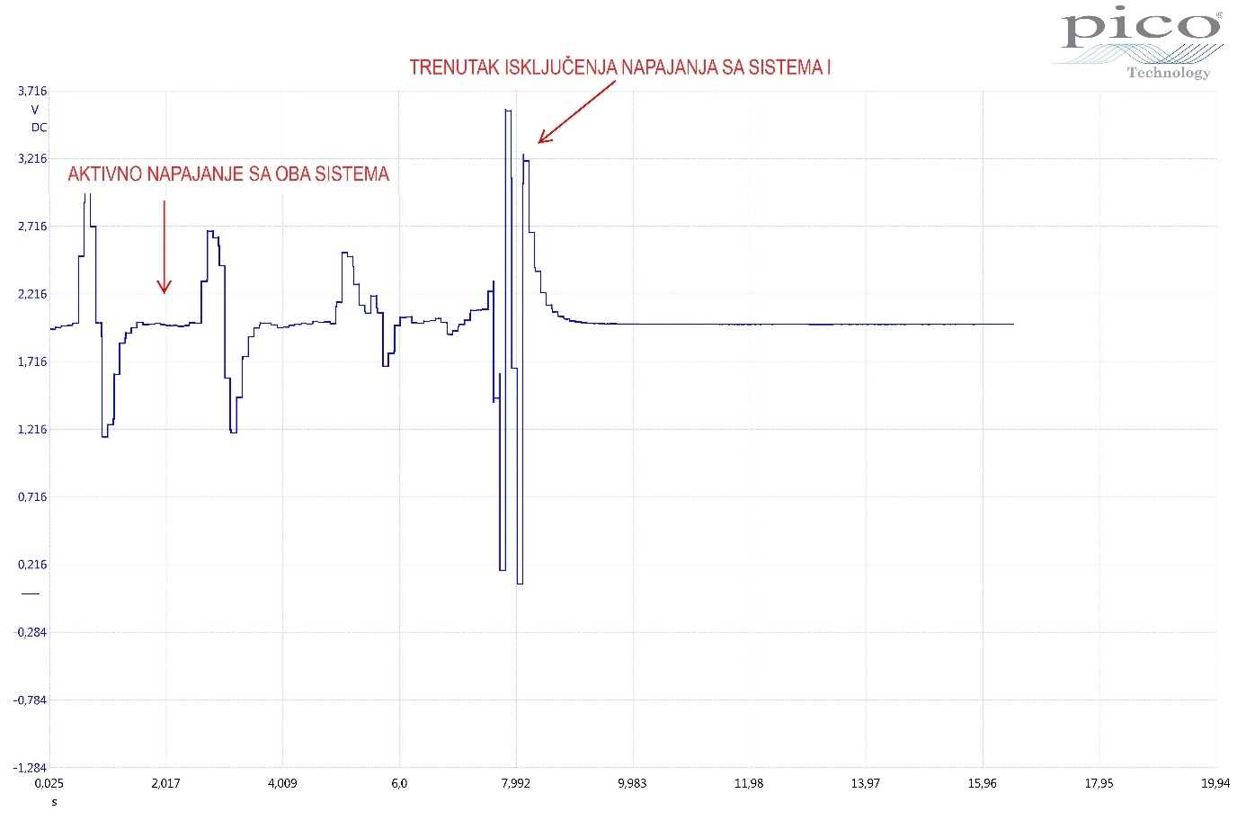
Napajanje podrazvoda sa jednim ili sa dva izvora napajanja 220V DC

Slide 14
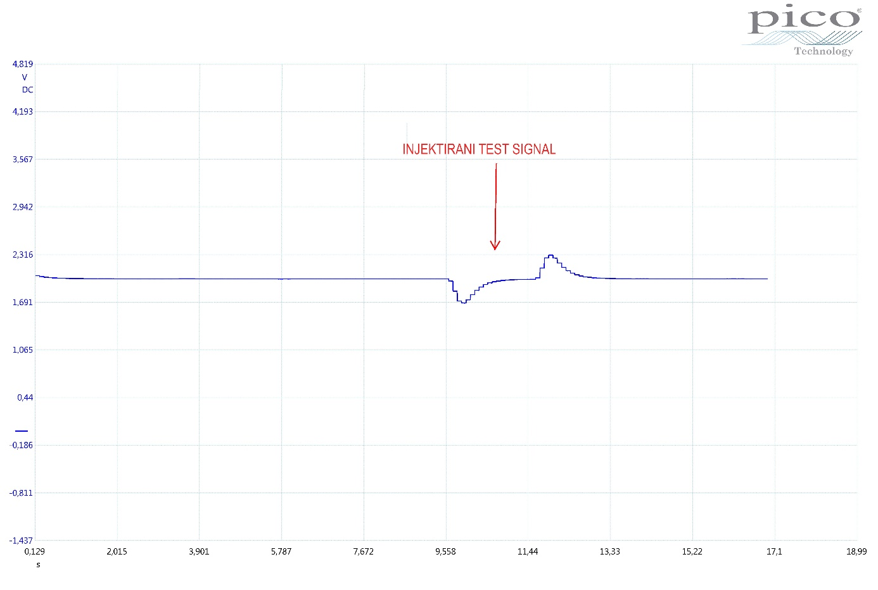
Napajanje podrazvoda sa jednog podsistema sa jasno vidljivim injektiranim test signalom

Slide 15
Prisutno napajanje sa oba sistema:
Zbog reakcije samih izvora dolazi do stalne preraspodjele opterećenja između pojedinih dovoda što za rezultat ima oscilacije napona na zajedničkoj sabirnici. Ovaj šum ne predstavlja problem za potrošače ali jeste problem za sistem za detekciju zemljospoja, jer maskira injektirani test signal koji generiše ISOMETAR.
Naponske prilike nakon isključenja napajanja sa prvog sistema:
Nakon isključenja jednog od dovoda na zajedničku sabirnicu dolazi do stabilizacije napona pa je injektirani test signal jasno uočljiv .

Slide 16
ZAKLJUČAK
Sistem monitoringa koji je instaliran na HE Piva obavlja svoju funkciju.
Raspored DC podrazvoda, udaljenost pojedinih podrazvoda od Glavnog razvoda (pojedini podrazvodi su udaljeni preko 1000m) i jak uticaj elektromagnetong zračenja na kablove koji povezuju podrazvode sa Glavnim razvodom prestavljaju glavnu prepreku da se izvede potpuna funkcionalnostmonitoringa praćenja izolacije DC sistema prema zemlji u uslovima kada imamo u sistemu podrazvode napojene preko sprežnih dioda.

Slide 17
PITANJA ZA DISKUSIJU:
1. Da li su se pomenuti problemi znali u startu tj prije instalacije opreme ili su uočeni u toku eksplatacije sistema?
2.Kako sistem prepoznaje prekid strujnih transformatora sa kojih EDS uređaj uzima vrijednost kada se jedan od izvoda isključi (izvadi) iz sistema ?

